Slide 1

TYPES IN
TYPES IN

Slide 2
3.14
1
20

Slide 3
2
3.14
1
20
-1

Slide 4
3/2
2
3.14
1
20
-1
45

Slide 5
3/2
2
3.14
1
20
-1
45

Slide 6
number
3/2
2
3.14
1
20
-1
45

Slide 7
number
3/2
2
3.14
n =
1
20
-1
45

Slide 8
number
3/2
2
3.14
n =
1
20
-1
45

Slide 9
number
3/2
2
3.14
word
1
20
-1
45

Slide 10
1
n =
1

Slide 11
1
n =
1
20

Slide 12
1 | 2 | 3
1
n =
2
3

Slide 13
1 | 2 | 3
1
n =
2
3
20

Slide 14
TYPE OPERATIONS

Slide 15
number
string

Slide 16
string |
number

Slide 17
string |
number
1
x =
x =
word

Slide 18
=

Slide 19
!=

Slide 20
number
string

Slide 21
string &
number

Slide 22
string &
number
x

Slide 23
never

Slide 24
void

Slide 25
void
undefined

Slide 26
unknown

Slide 27
STRUCTS

Slide 28
{ name: string }

Slide 29
{ name: string }
{ name: “Vasiliy” }

Slide 30
{ name: string }
{ name: “Vasiliy” }
{ name: “Ivan” }
{ name: “John” }

Slide 31
{ name: string }
{ name: “Vasiliy” }

Slide 32
{ name: string }
{ name: “Vasiliy”, age: 42 }

Slide 33
{ name: string }
{ name: “Vasiliy”, … }

Slide 34
{ color: “red” }
{ color: “red”, … }

Slide 35
INTERSECTION

Slide 36
{ color: “red” }
{ sweetness: number }

Slide 37
{ sweetness: number }
{ color: “red” }

Slide 38
{ sweetness: number }
{ color: “red” }
{
sweetness: 2,
flag: true
}

Slide 39
{ sweetness: number }
{ color: “red” }
{
sweetness: 2,
flag: true
}
{
sweetness: 2,
color: ”red”
}

Slide 40
{ sweetness: number }
{ color: “red” }
{
sweetness: 2,
flag: true
}
{
sweetness: 2,
color: ”red”
}
{
color: “red”,
sweetness: 2
}

Slide 41
UNION

Slide 42
{ a: number }
{ b: number }

Slide 43
{ a: number }
| { b: number }

Slide 44
{ a: number }
| { b: number }
{ b: 42 }
{ a: 12 }

Slide 45
{ a: number }
| { b: number }
{ b: 42 }
{ a: 12 }

Slide 46
{ a: number }
| { b: number }
{ b: 42 }
{
a: 12,
b: 42
}
{ a: 12 }

Slide 47
{ a: number, c: boolean }
| { b: number, c: boolean }

Slide 48
{ a: number, c: boolean }
| { b: number, c: boolean }
{ a: 12, c: true }

Slide 49
{ a: number, c: boolean }
| { b: number, c: boolean }
{
a: 12,
b: 42,
c: false
}
{ a: 12, c: true }

Slide 50
{ a: number, c: boolean }
| { b: number, c: boolean }
{ b: 42, c: false }
{
a: 12,
b: 42,
c: false
}
{ a: 12, c: true }

Slide 51
{ a: number, c: ‘A’ }
| { b: number, c: ‘B’ }

Slide 52
{ a: number, c: ‘A’ }
| { b: number, c: ‘B’ }
{
a: 12,
c: ‘A’
}

Slide 53
{ a: number, c: ‘A’ }
| { b: number, c: ‘B’ }
{
a: 12,
c: ‘A’
}
{
b: 42,
c: ‘B’
}

Slide 54
{ a: number, c: ‘A’ }
| { b: number, c: ‘B’ }
{
a: 12,
b: 42,
c: ‘A’ & ‘B’
}
{
a: 12,
c: ‘A’
}
{
b: 42,
c: ‘B’
}

Slide 55
{ a: number, c: ‘A’ }
| { b: number, c: ‘B’ }
{
a: 12,
b: 42,
c: never
}
{
a: 12,
c: ‘A’
}
{
b: 42,
c: ‘B’
}

Slide 56
{ a: number, c: ‘A’ }
| { b: number, c: ‘B’ }
{
a: 12,
c: ‘A’
}
{
b: 42,
c: ‘B’
}

Slide 57
CONDITIONALS

Slide 58
1
2
3

Slide 59
?
1
2
3

Slide 60
?
2
1
2
3

Slide 61
?
2
2
3

Slide 62
?
2
2

Slide 63
?
1
2
3

Slide 64
Extract<A | B, C>

Slide 65
Extract<A, C> | Extract<B, C>

Slide 66
ADT

Slide 67
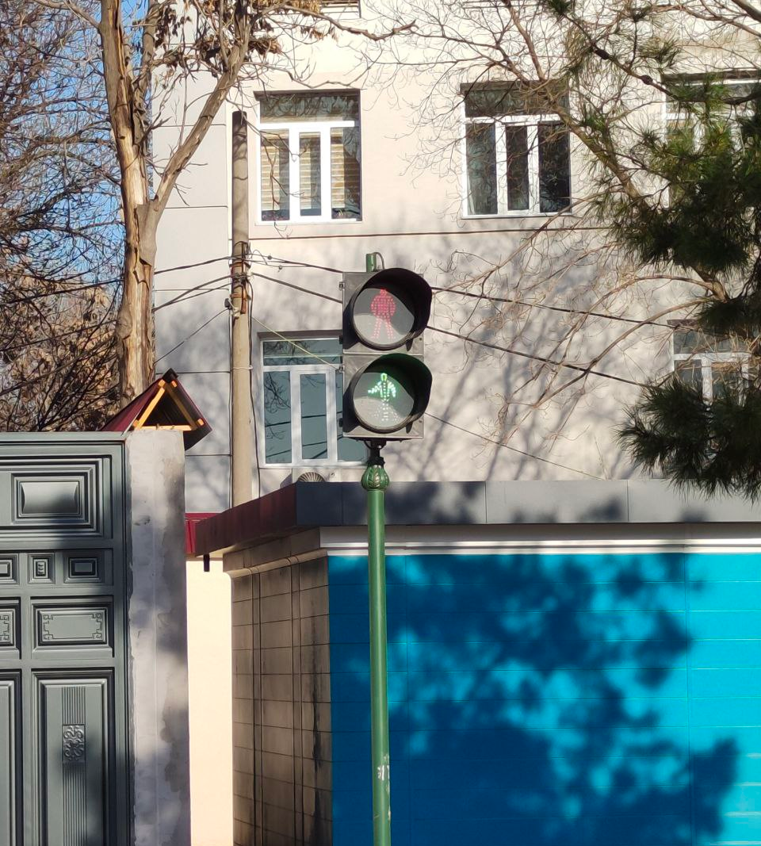

Slide 68


Slide 69


Slide 72
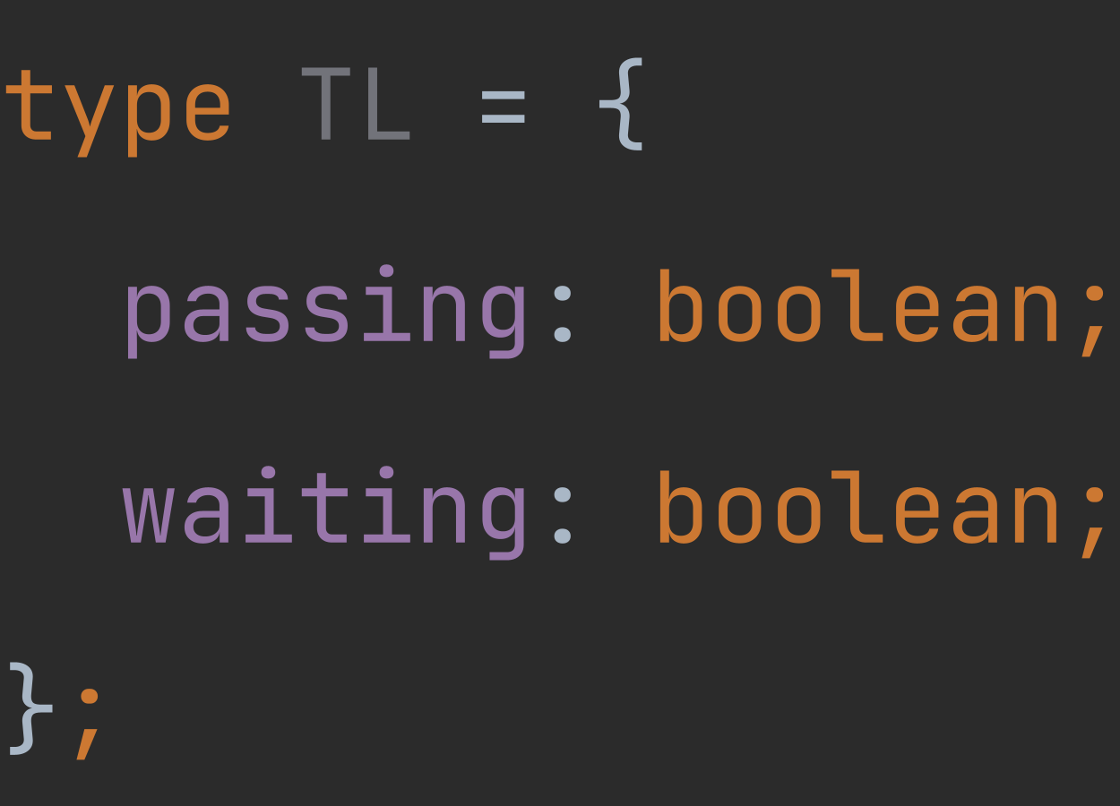

Slide 73
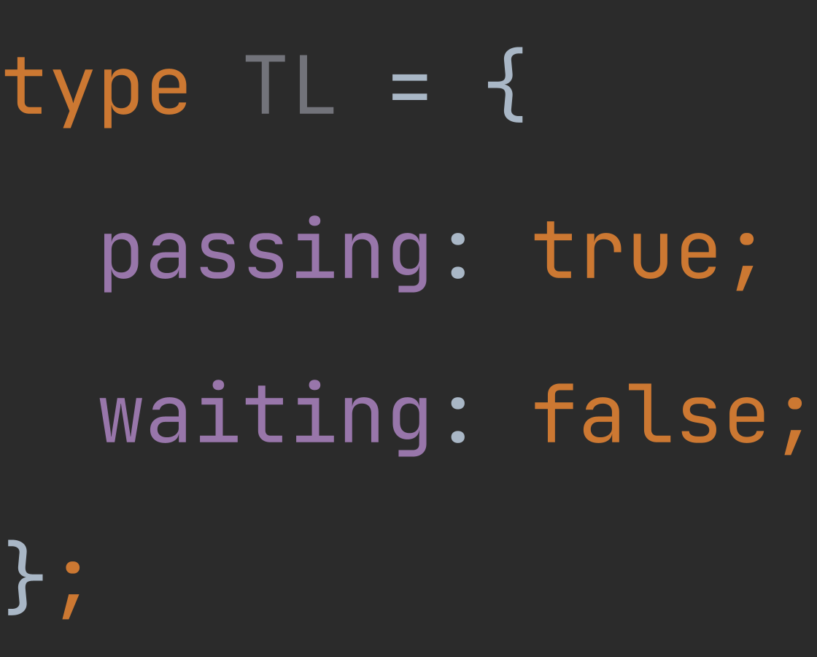
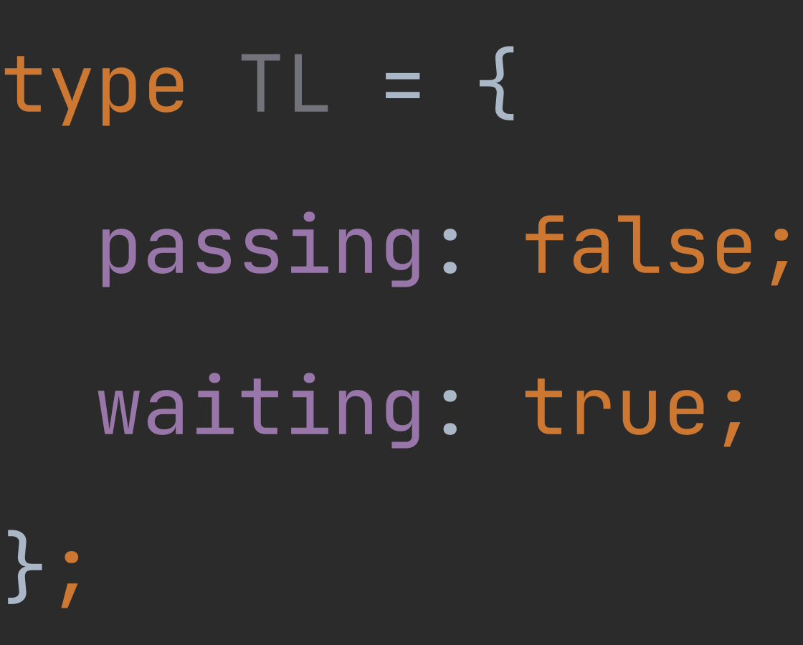
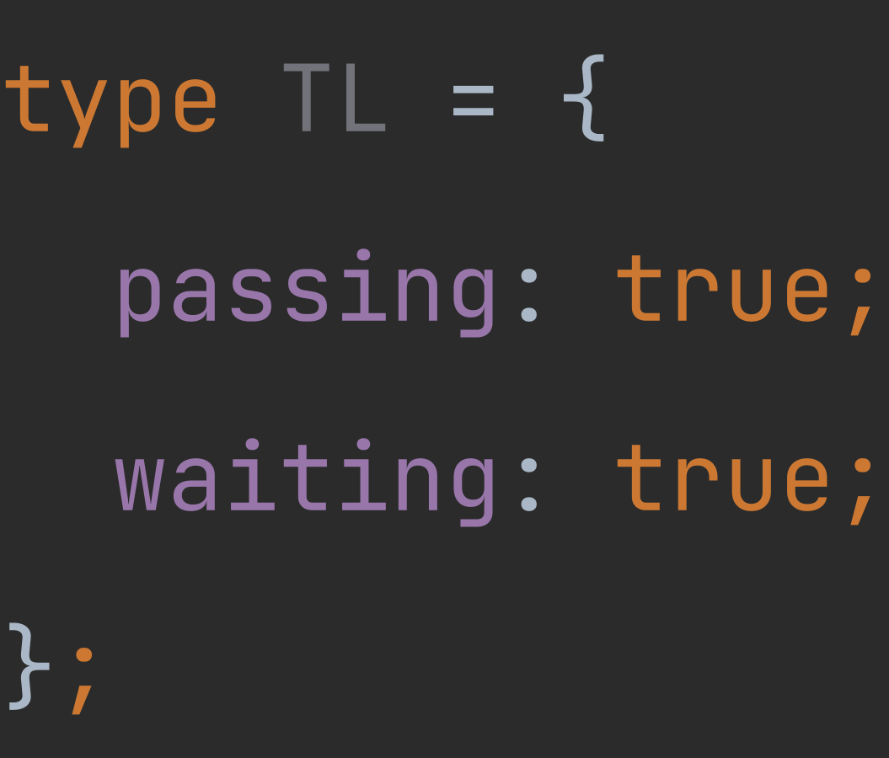

Slide 77
ISOMORPHIC
Notes:
Привести пример изоморфных функций

Slide 79


Slide 80
(boolean, boolean)

Slide 81
({true, false}, {true, false})
Notes:
Вернуться назад и показать что сами множества не важны, важна их размерность (для изоморфной)

Slide 82
(2, 2)

Slide 83
PRODUCT TYPE
2 * 2

Slide 84
boolean

Slide 85
true | false

Slide 86
1 | 1

Slide 87
SUM TYPE
1 + 1
Notes:
boolean

Slide 88
Maybe<a> = 1 + a
Notes:
Функция принимающая опцианальный аргумент

Slide 89
1 + (1 * a)
Notes:
Светофор с таймером

Slide 90
1 + a
Notes:
Так это же Maybe

Slide 91
1 * 2 + 1 * 2
Notes:
Светофор, у каждого стейта есть признак улыбки

Slide 92
2 * (1 + 1)

Slide 93
2 * (1 + 1)
= 1 * 2 + 1 * 2

Slide 94
OTHER TYPES
Notes:
Void
Never
List тип l(a) = 1 + a * l(a)
Not Empty List

Slide 95
COMPLEXITY
Notes:
Создание ПО – сложный процесс. Каким образом можно бороться со сложностью?

